Slide 1
Впровадження медіаосвіти у дошкільному закладі:
з досвіду роботи

Slide 2
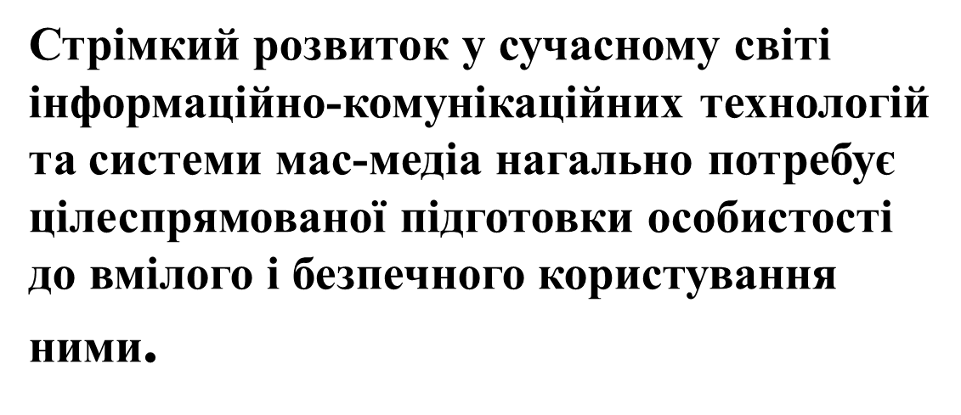
З Концепції впровадження медіаосвіти в Україні (2010р.)

Slide 3
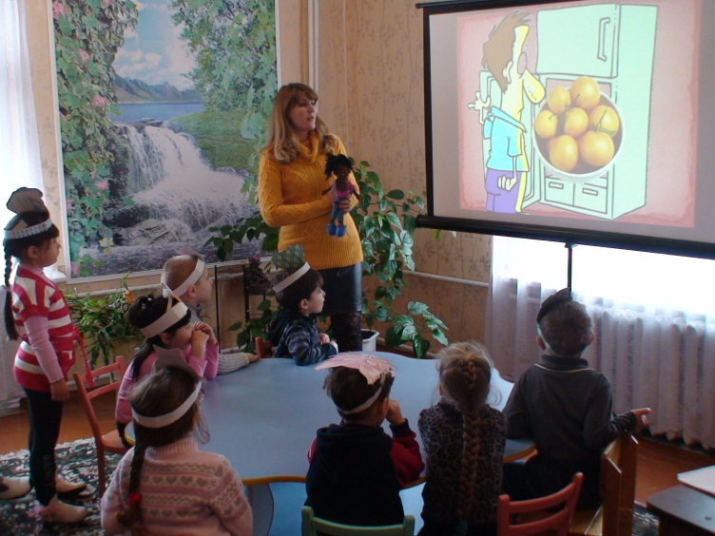
Науково- методична проблема «Модернізація навчально- виховного процесу засобами ІКТ»

Slide 4
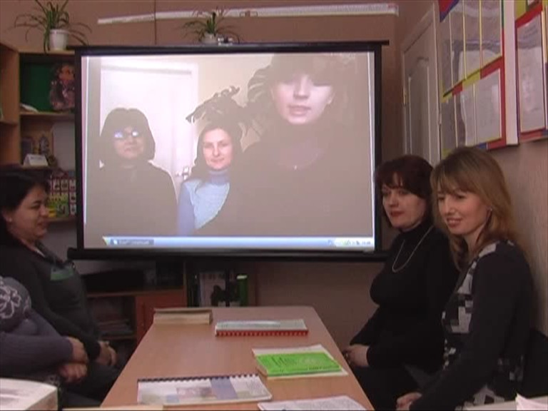
Науково – методична проблема:
робота з педагогами

Slide 5
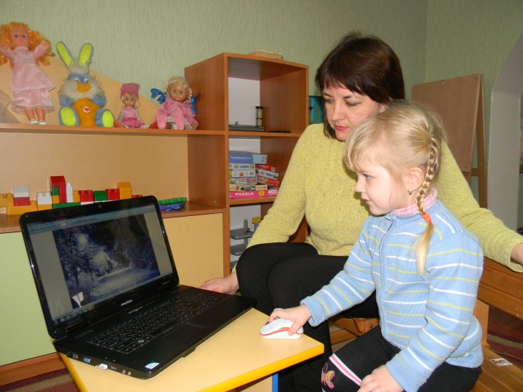
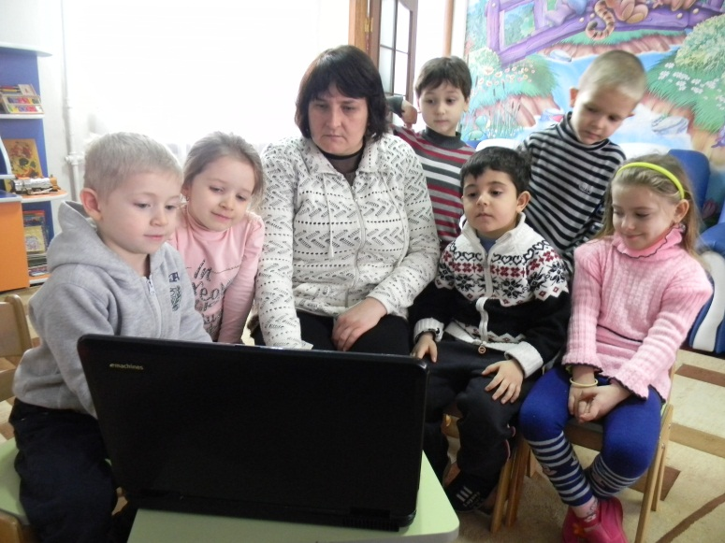
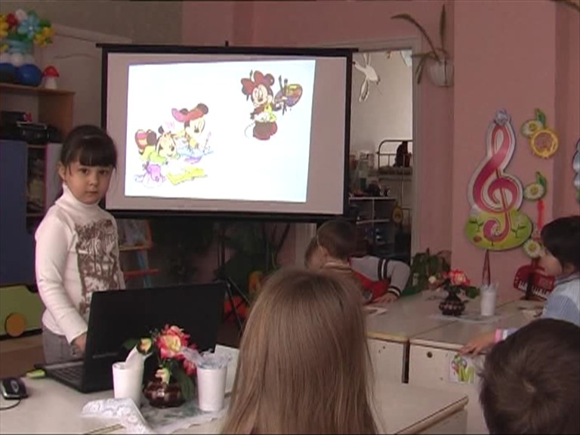
Науково- методична проблема: робота з дітьми

Slide 6
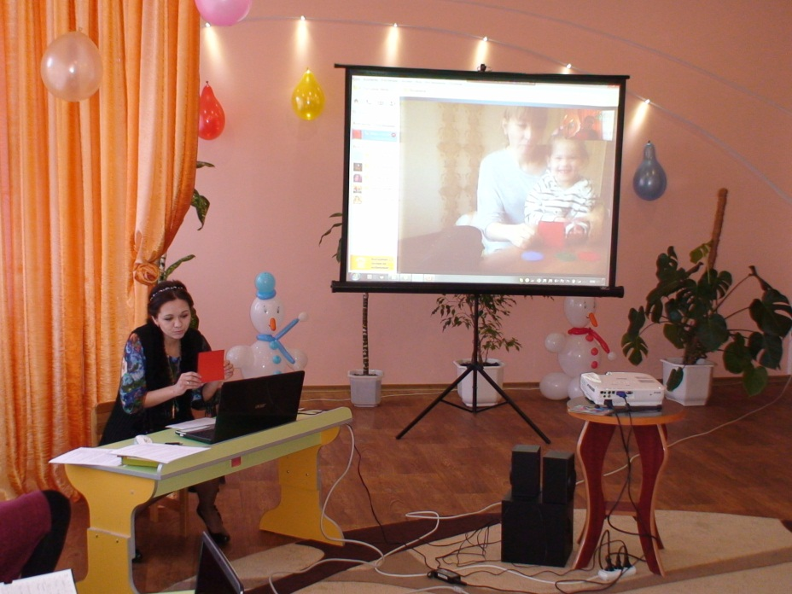
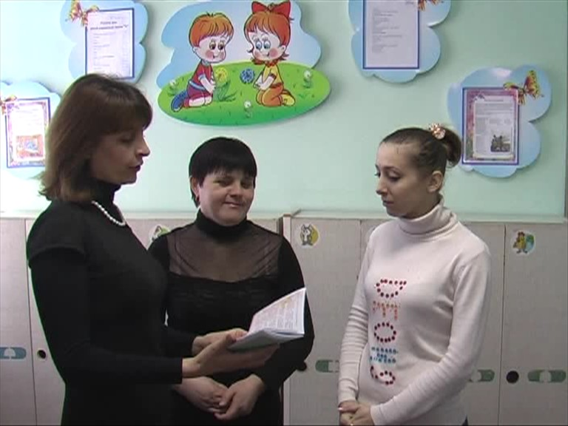
Науково – методична проблема:
робота з батьками

Slide 7
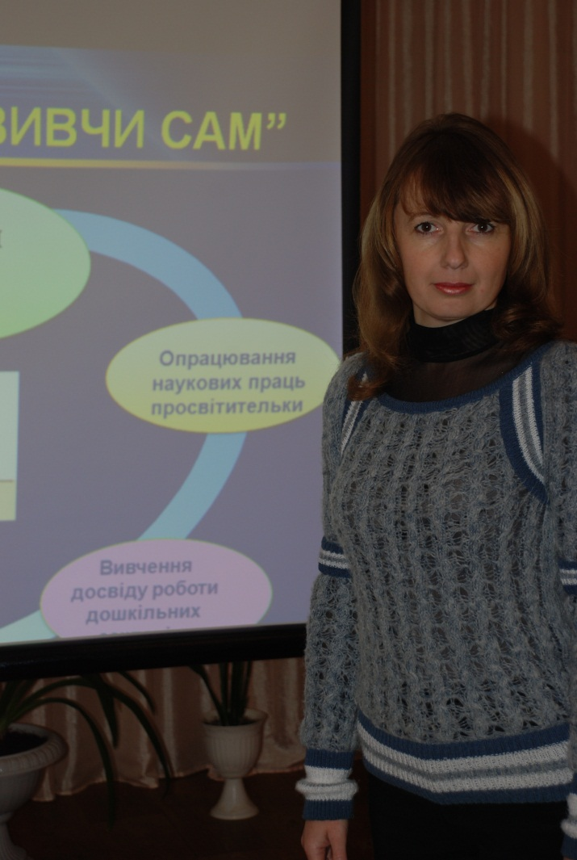
Результат роботи над науково- методичною проблемою

Slide 8
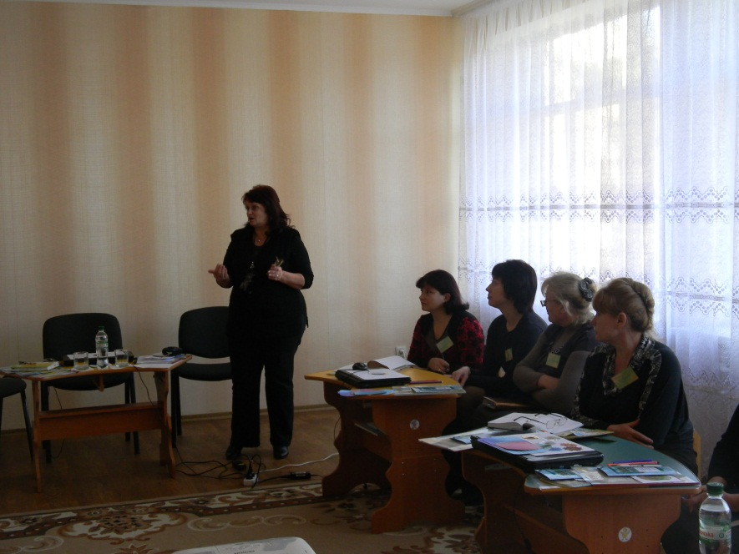
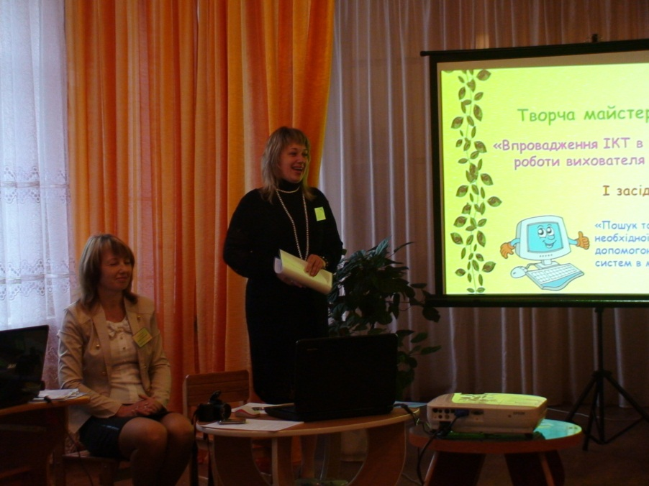
Результат роботи над науково- методичною проблемою

Slide 9
Результат роботи над науково- методичною проблемою

Slide 10
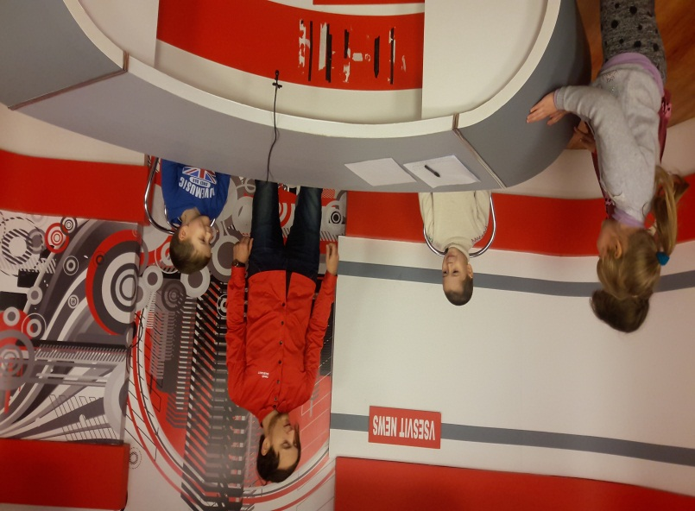
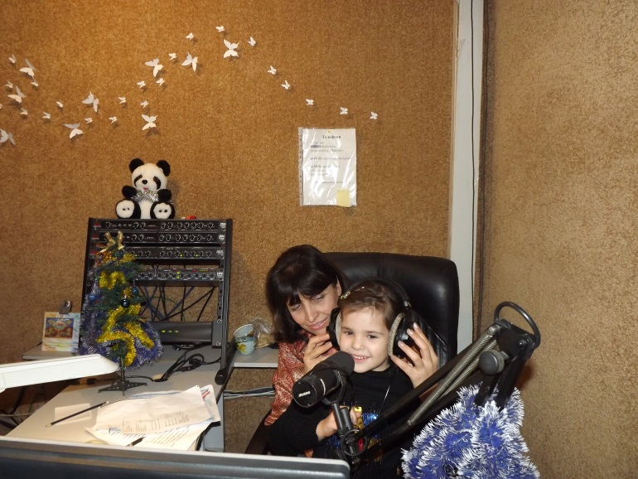
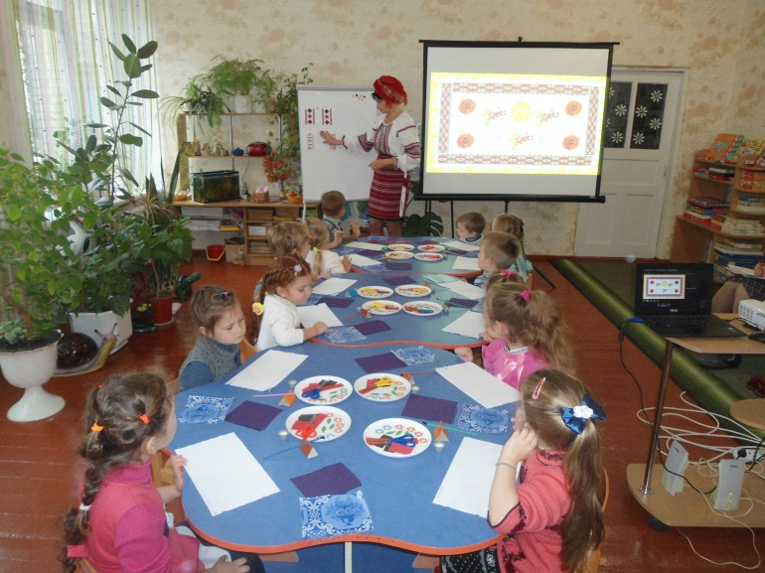
Медіаосвіта - сьогодні (діти)

Slide 11
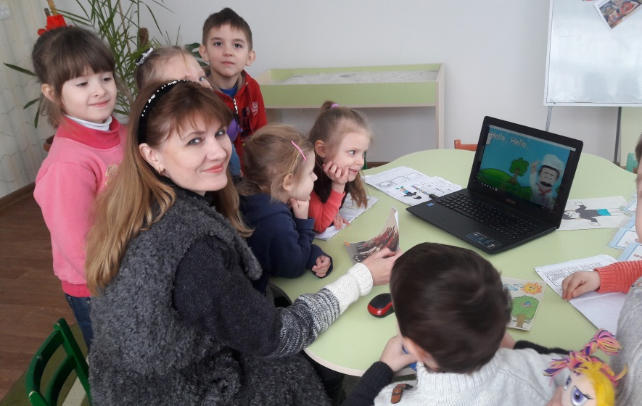
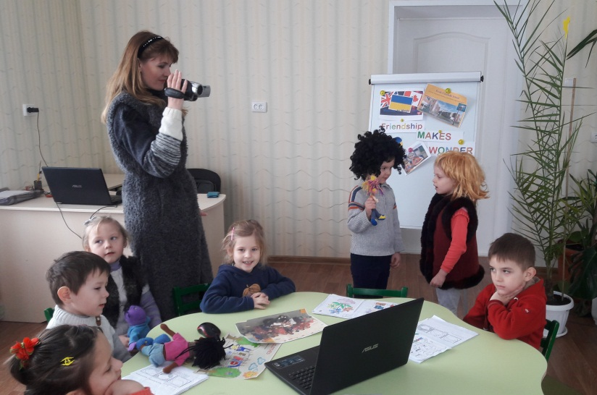
Проект «Спілкування без кордонів»

Slide 12
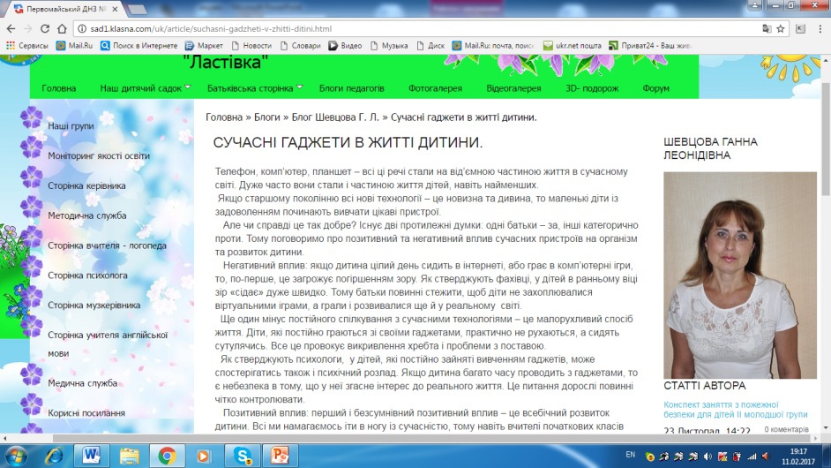
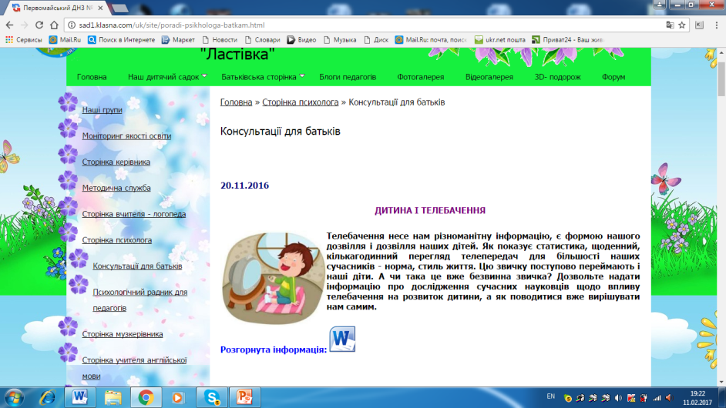
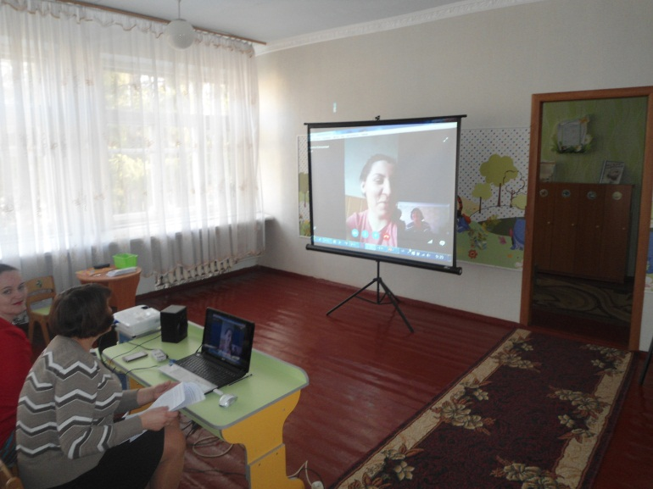
Медіаосвіта - сьогодні (батьки)

Slide 13
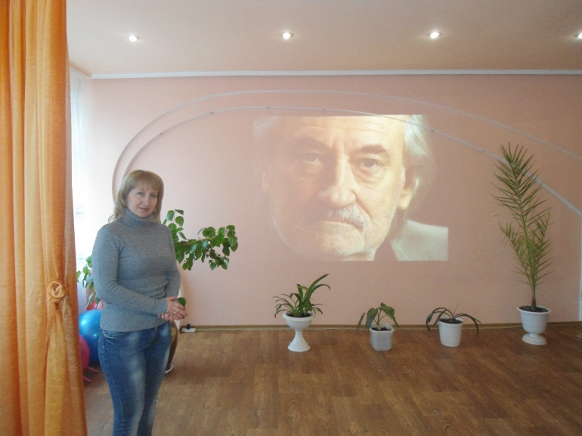
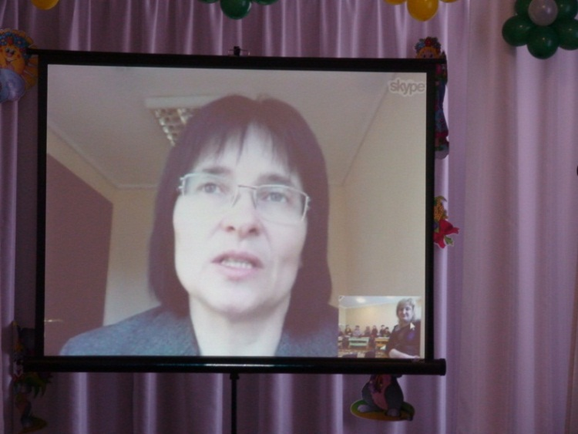
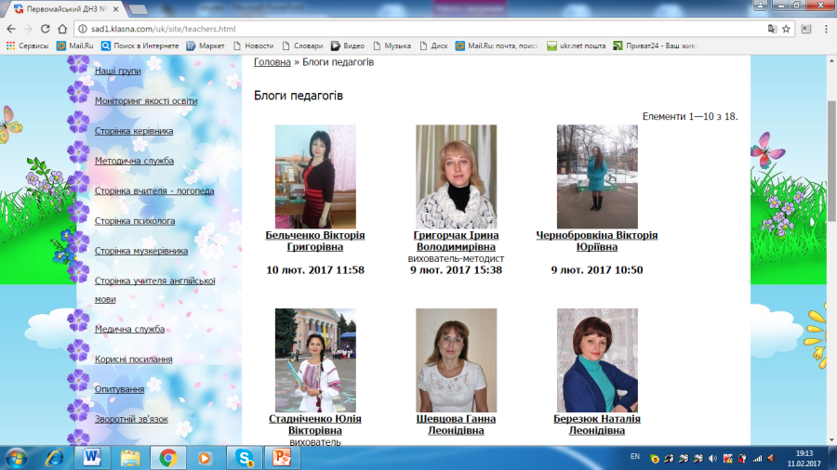
Медіаосвіта - сьогодні (педагоги)

Slide 14
Формула успіху
Діти + батьки
+ творчість вихователя

